Slide 1
Семантична търсачка за схеми за плетене
Курсов проект по “Подходи за обработка на естествен език”
Изготвили: Памела Славчева и Александър Македонски

Slide 2
Въведение
Този проект създава домейн-специфична търсачка за схеми за плетене, комбинирайки лексикални и семантични методи за подобряване на търсачката. Целта е да предложи ефективно и интуитивно намиране на подходящи схеми.

Slide 3
01
Въведение и цел на проекта

Slide 4
Домейн-специфична търсачка за схеми за плетене
Проектът адресира нуждата от специализирана търсачка, оптимизирана за схеми за плетене. Тук се фокусира върху специфични характеристики като прежда, бодове и инструкции, които обикновените търсачки не покриват добре.

Slide 5
Комбиниране на лексикално и семантично търсене
Използват се два подхода – лексикално търсене с TF-IDF и семантично търсене чрез sentence embeddings с FAISS, за да се осигури по-богат и точен резултат, съчетаващ съвпадения по думи и смислови връзки.

Slide 6
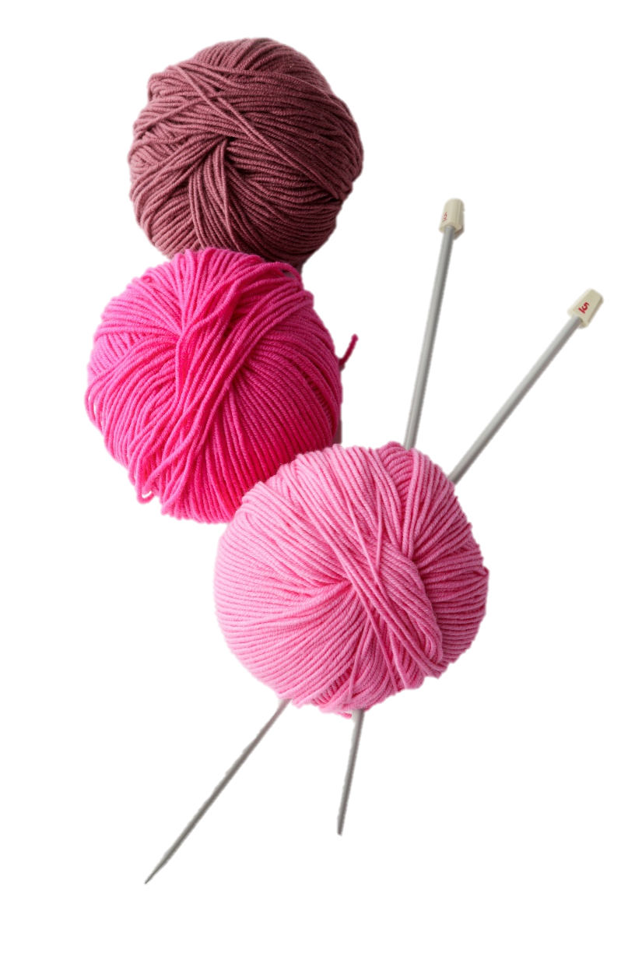
Мотивация и проблеми с налични платформи
Съществуващите платформи често не обработват добре естествен език и не разбират контекста в схемите, което затруднява намирането на релевантна информация и ограничава потребителското преживяване.

Slide 7
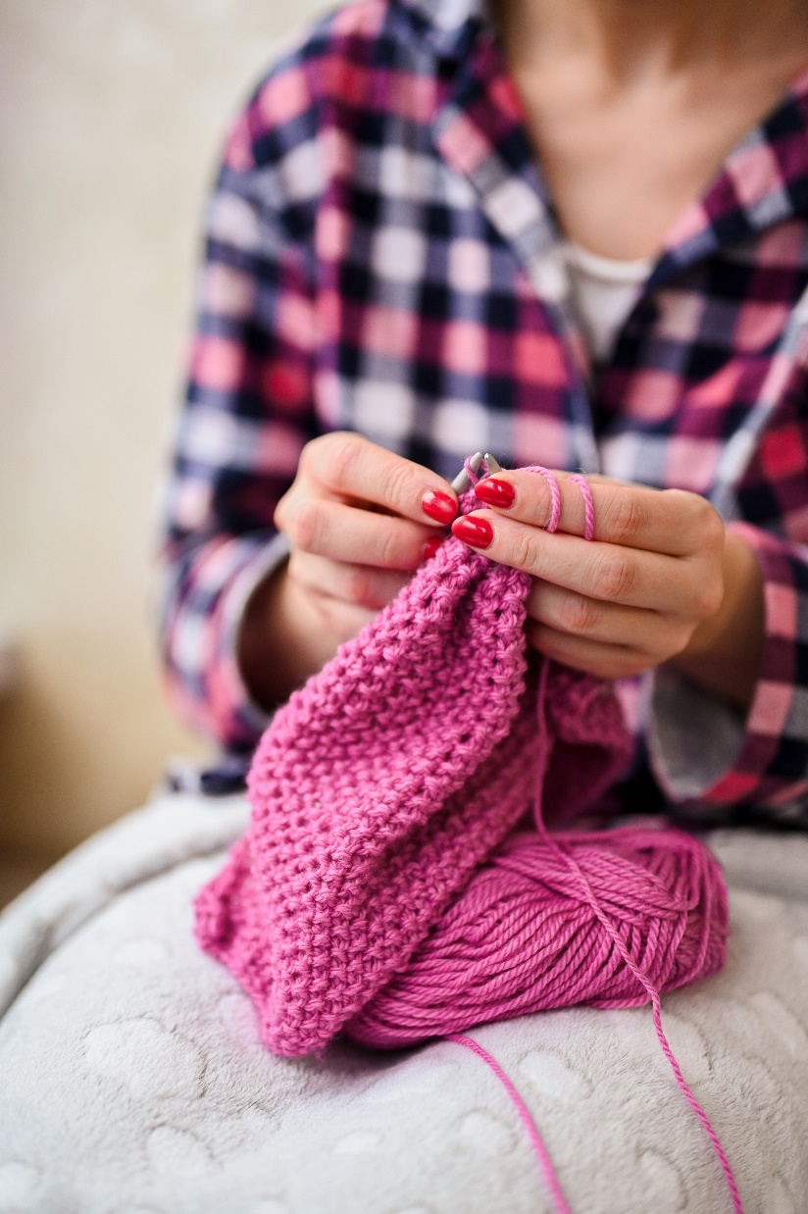
02
Състав и подготовка на корпуса

Slide 8
Структурирани метаданни чрез API от Ravelry
За корпуса се използват метаданни, извлечени чрез официално API от Ravelry – една от най-големите платформи за схеми, осигуряваща богата и структурирана информация.

Slide 9
Уеб scraping от Drops и текстова нормализация
Допълнително се извършва уеб скрепинг на схеми от сайта Drops с последваща текстова обработка – нормализация, елиминиране на шум и стандартизиране на текстовете за по-ефективна работа с данните.

Slide 10
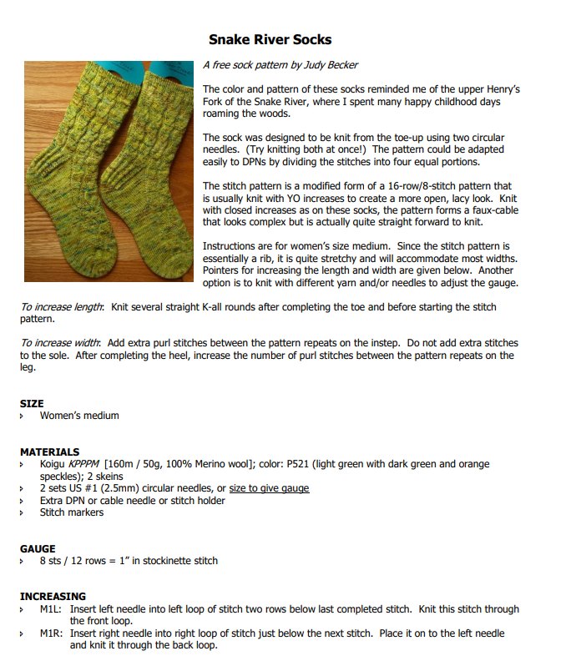
PDF файлове с пълни схеми и инструкции
В корпуса са включени PDF файлове с схеми и детайлни инструкции изтеглени от Ravelry. Тези файлове се обработват с техники за извличане на текст и обогатят възможностите за търсене.

Slide 11
03
Подходи за обработка на естествен език

Slide 12
Токенизация, нормализация и лематизация
Обработката включва токенизация за разделяне на текст на думи, нормализация за стандартизиране на формата, и лематизация, чрез която се свеждат думите до основната им форма, улеснявайки семантичното търсене и анализа.

Slide 13
Домейн-специфични стоп-думи и spell-checker
Използват се списъци с домейн-специфични стоп-думи, премахващи често срещани, но нерелевантни думи. Допълнително, spell-checker коригира правописни грешки.

Slide 14
Сегментиране и извличане на единици (прежда, бодове)
{
"id": "3283",
"content": "The color and pattern of these socks reminded me of the upper Henry’s Fork of the Snake River, where I spent many happy childhood days roaming the woods.The sock was designed to be knit from the toe-up using two circular needles. (Try knitting both at once!) The pattern could be adapted easily to DPNs by dividing the stitches into four equal portions."
}
Извършва се сегментиране на текст с цел идентифициране и извличане на ключови единици като вид прежда, вид бод и други специфични характеристики, които са от значение за точността на търсенето и представянето на резултатите.

Slide 15
Семантично търсене с sentence embeddings и FAISS
Семантичното търсене използва sentence embeddings(GTE-base) за преобразуване на заявките и съдържанието във векторни представяния, търсейки близост с FAISS, което осигурява ефективно и релевантно намиране на схеми по смисъл.

Slide 16
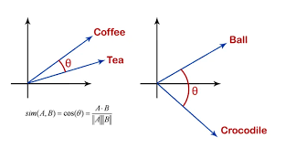
Лексикално търсене с TF-IDF и косинусова близост
Лексикалният метод базиран на TF-IDF индексира документи според честотата и важността на думите. Косинусовата близост се използва за измерване на сходството между заявка и документи, подпомагайки откриването на точни съвпадения.

Slide 17
04
Експерименти и резултати
Системата постига средно P@K = 0.816, MRR = 0.937, и Likert = 4.00.

Slide 18
Анализ на грешките
Наблюдаваните грешки в експериментите произлизат основно от три източника:
- Правописни грешки
- Недостатъчна нормализация на термини и марки
- Комплексни заявки с много атрибути

Slide 19
Благодаря Ви за вниманието!

